Slide 1
Xin chào các em!

Slide 2
Khởi động:
CHỦ ĐỀ: TỰ GIÁC LÀM VIỆC CỦA MÌNH
BÀI 6: EM TỰ GIÁC LÀM VIỆC CỦA MÌNH ( tiết 1)
TRÒ CHƠI: “ Nhìn hành động, đoán việc làm”
Cách chơi:
+ HS tham gia chơi được chia thành 2 đội ( mỗi đội 5 HS). Những HS còn lại làm cổ động viên”
+ Lần lượt mỗi thành viên của hai đội mô phỏng thao tác hành động khi thực hiện một việc gì đó : quét nhà, rửa bát, lau bàn,…).Đội kia quan sát và đoán đúng việc làm mà đội bạn vừa mô phỏng.
Luật chơi:
+ Mỗi lần đoán đúng một hành động, việc làm được 1 điểm.
+ Đội sau không được lặp lại hành động mà đội trước đã thực hiện.
+ Đội nào có tổng số điểm cao hơn, đội đó chiến thắng.

Slide 3
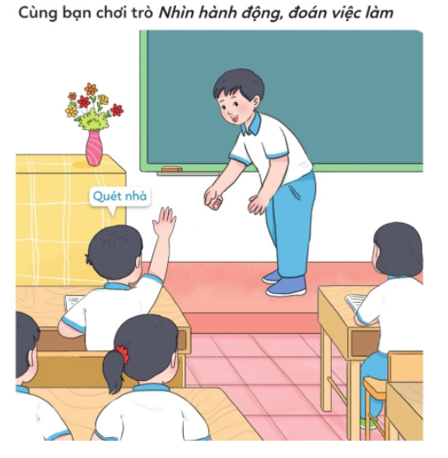

Slide 4
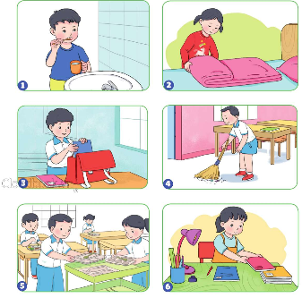
Khám phá
Hoạt động 1:
Tìm hiểu những việc cần tự giác làm ở nhà và ở trường
Quan sát tranh và nêu những việc các bạn trong tranh đang làm

Slide 5
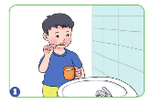
Bạn đang đánh răng

Slide 6
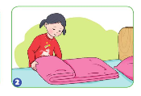
Bạn đang gấp chăn.

Slide 7
Bạn đang xếp sách vở vào cặp sách ở lớp học.

Slide 8
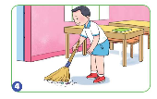
Bạn đang cầm chổi để quét lớp

Slide 9
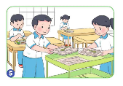
Hai bạn đang xếp khay bát ra xe đẩy sau khi ăn xong

Slide 10
Bạn đang xếp lại sách vở trên bàn học ở nhà.

Slide 11
Theo em, các bạn trong tranh cảm thấy như thế nào sau khi tự giác làm việc của mình?
KẾT LUẬN: Em cần tự giác làm việc của mình để không làm phiền người khác, mang lại niềm vui cho mình và được mọi người quý trọng.
Em nên tự giác làm những việc nào?
Vì sao em nên tự giác làm việc của mình?

Slide 12
校园
安全
Thư giãn

Slide 13
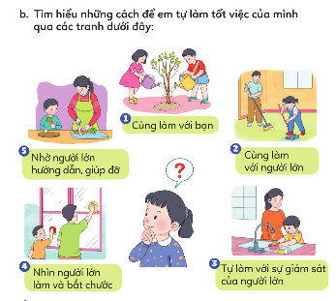
Quan sát và thảo luận nhóm để nêu một số cách làm tốt việc của mình.
Hoạt động 2:
Tìm hiểu các cách để làm tốt việc của mình

Slide 14
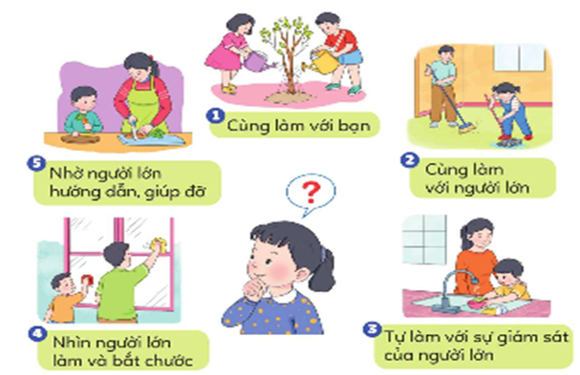
Ngoài những cách làm trên, còn có những cách nào khác để làm tốt việc của mình?
KẾT LUẬN: Để làm tốt việc của mình em có thể:
+ Cùng làm việc với bạn.
+ Cùng làm việc với người lớn.
+ Tự làm việc, có sự giám sát của người lớn.
+ Nhìn người lớn làm và bắt chước làm theo.
+ Nhờ người lớn hướng dẫn và giúp đỡ.
Em đã thực hiện được một trong những cách nào đã nêu chưa?Nếu có, hãy kể lại cách mà em đã chọn để làm tốt việc của mình ở nhà và ở trường?

Slide 15
Củng cố

Slide 16
Tạm biệt và
hẹn gặp lại!

Slide 17
Tiết 2

